Slide 1

Arbeitslosigkeit
Bearbeitet von : Aleksandra Koźmala
Fakultät für Finanz- und Rechnungswesen
Rzeszower Universität
2019/2020

Slide 2
Inhaltsübersicht
Was verstehen wir unter dem Begriff „Arbeitlosigkeit” ?
Arbeitslosenrate in Polen 2000-2019
Arten von Arbeitslosigkeit
Ursachen der Arbeitslosigkeit
Wie kann man Arbeitslosigkeit verhindern?

Slide 3

Was verstehen Sie unter dem Begriff „ARBEITSLOSIGKEIT” ?
Arbeitslosigkeit bedeutet, dass einige Menschen, die arbeiten können und bereit sind, eine Beschäftigung aufzunehmen, keine Beschäftigung finden.
Ich suche Arbeit

Slide 4
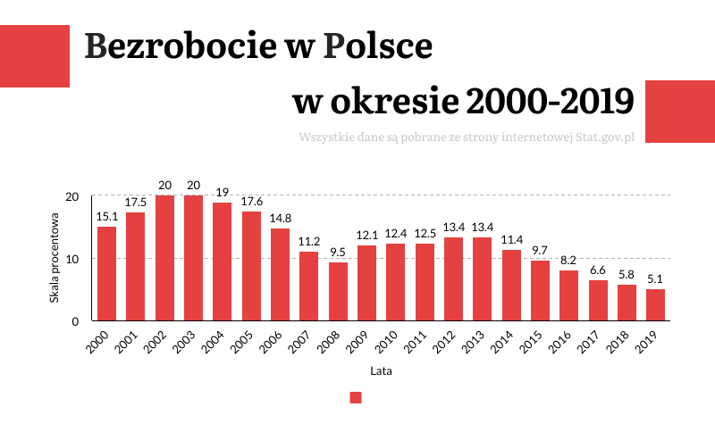
Arbeitslosenquote in Polen 2000-2019
Arbeitslonenquote
Jahres

Slide 5
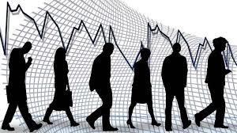
Arten von Arbeitslosigkeit
Natürliche Arbeitslosigeit
Friktionelle Arbeitslosigkeit
Strukturelle Arbeitslosigkeit
Konjunkturelle Arbeitslosigkeit
Saisonale Arbeitslosigkeit

Slide 6
Arten von Arbeitlosigkeit
Friktionelle Arbeitslosigkeit
ensteht beim Übergang von einer Arbeitstelle zu einer anderen.

Slide 7
Arten von Arbeitlosigkeit
Strukturelle Arbeitslosigkeit
ist die Folge von Strukturveränderungen in einer Volkswirtschaft.

Slide 8
Arten von Arbeitlosigkeit
Konjunkturelle Arbeitslosigkeit
entsteht in Folge einer Rückgangs der Nachfrage nach Waren.

Slide 9
Arten von Arbeitlosigkeit
Saisonale Arbeitslosigkeit
entsteht sich im Jahresverlauf aufgrund von Klimabedingungen.

Slide 10
Ursachen der Arbeitslosigkeit
niedriges Bildungsniveau eines Teils der Gesellschaft
hohe Arbeitskosten für Arbeitgeber
Mangel an Fähigkeiten, die von Arbeitgebern gesucht werden
Reduzierung der Nachfrage nach einem bestimmten Produkt oder einer bestimmten Dienstleistung
Nichtanpassung des Bildungssystems an die Bedürfnisse des Arbeitsmarktes

Slide 11
Wie kann man die Arbeitslosigkeit verhindern ?
Anpassung der Bildung an die Marktbedürfnisse
Organisation von Kursen und Schulungen für Arbeitslose
Verschiedene Arten von Rabatten für Kleinunternehmer
(z. B. Steuervergünstigungen)
Unterstützung junger Menschen auf dem Arbeitsmarkt

Slide 12
Wortschatz zum Thema:
die Arbeitslosigkeit- bezrobocie
die Arten- rodzaje
die Arbeitlosenrate- poziom bezrobocia
entgegenwirken- zapobiegać
bereit sein zu arbeiten- być gotowym do pracy
die Beschäftigung- zatrudnienie
der Arbeitslose- bezrobotny
der Erwerbstätige - pracujący zarobkowo
gelten- znaczyć
beruflich tätig sein- być czynnym zawodowo
Inaktive Personen- osoby bierne zawodowo
die Arbeitslosenquote- stopa bezrobocia
der Abshwung- spadek
die Natürliche Arbeitslosigkeit- bezrobocie naturalne
die Friktionelle Arbeitslosigkeit- bezrobocie frykcyjne
die Strukturelle Arbeitslosigkeit- bezrobocie strukturalne
die Konjunkturelle Arbeitslosigkeit – bezrobocie koniunkturalne
die Saisonale Arbeitslosigkeit – bezrobocie sezonowe
die Wirtschaft- gospodarka
die Anzahl- liczba
gleichzeitig- jednocześnie
das Arbeitseinstellungen- przejściowe przerwanie pracy
das Entlassungen- zwolnienie
das Kündigungen- wypowiedzenie
das übergang- przejście
die Strukturveränderungen- zmiany strukturalne
der Ergebnis- wynik
das Gleichgewicht- równowaga rynkowa
die Angebot- podaż
der Nachfrage- popyt
die Arbeitskräfte- siła robocza
beeinflussen- wpłynąć
die Gesellschaft- społeczeństwo
das Festanstellung- stałe zatrudnienie
auftreffen występowanie
bestimmen- ustalać
die Dienstleistung- usługa
die Bedürfnis- potrzeba
verhindern- zapobiegać

Slide 13
Bibliographie:
https://www.google.com/url?sa=i&url=https%3A%2F%2Fszybkagotowka.pl%2FFinanse%2Fbezrobocie-w-polsce&psig=AOvVaw3pmg2zNOllgCI5fhYNtUxt&ust=1585172965144000&source=images&cd=vfe&ved=0CAIQjRxqFwoTCPjP6c6LtOgCFQAAAAAdAAAAABAH
https://interviewme.pl/blog/bezrobocie
https://www.finanse21.pl/zdjecia/stopa-bezrobocia.jpg
https://encrypted-tbn0.gstatic.com/images?q=tbn%3AANd9GcRY1wTVYPag0_ZfBDJ61B7_01O1ohdxRJnzE-Z7b5WoBw_W6NM3
https://de.wikipedia.org/wiki/Arbeitslosigkeit
https://pl.pons.com/t%C5%82umaczenie/polski-niemiecki
Kolsut S., Wirtschaftsgespräche. Rozmowy o gospodarce, Poltext , Warszawa 2001

Slide 14
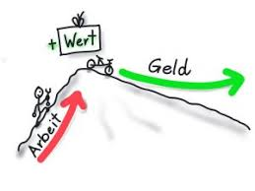
Vielen dank für ihre Aufmerksamkeit

